Slide 1
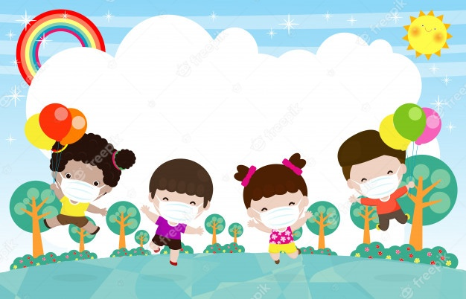
Chào mừng các con đến với tiết học.

Slide 3
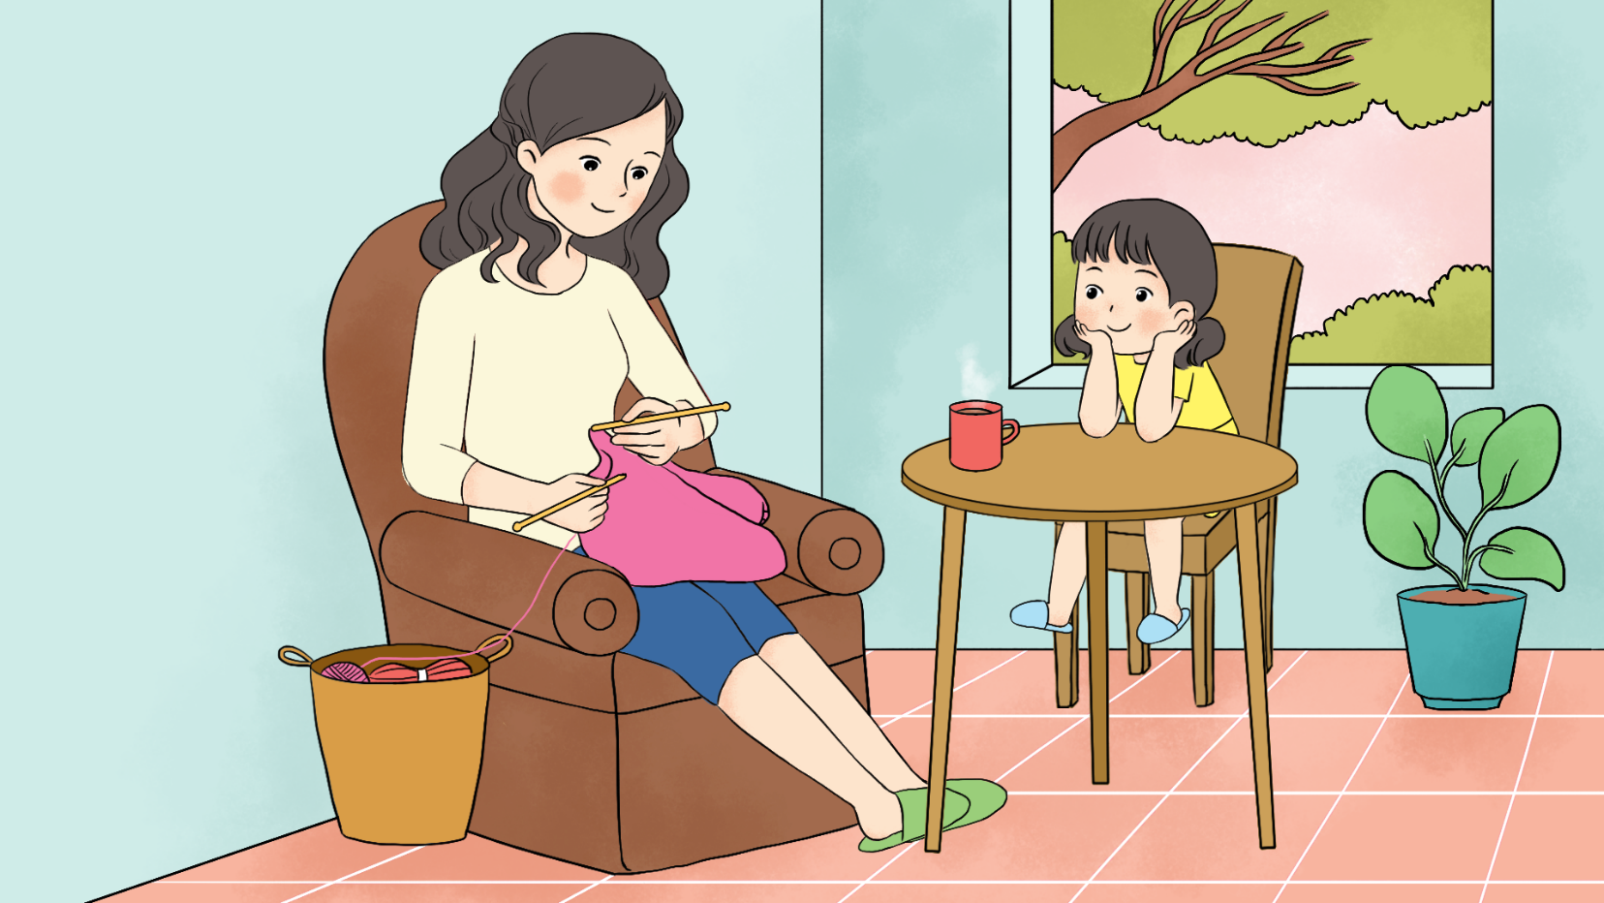
Hát: Chiếc áo mùa đông

Slide 4
Theo em, bạn nhỏ cần làm gì
để giữ gìn chiếc áo mùa đông mà mẹ đan tặng?

Slide 5
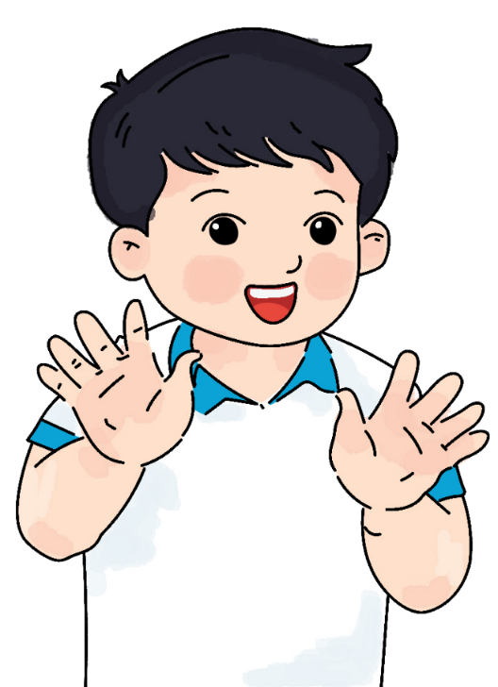
Chủ đề 1 – Tự chăm sóc bản thân
Bài 4
Em giữ trang phục gọn gàng, sạch sẽ

Slide 7
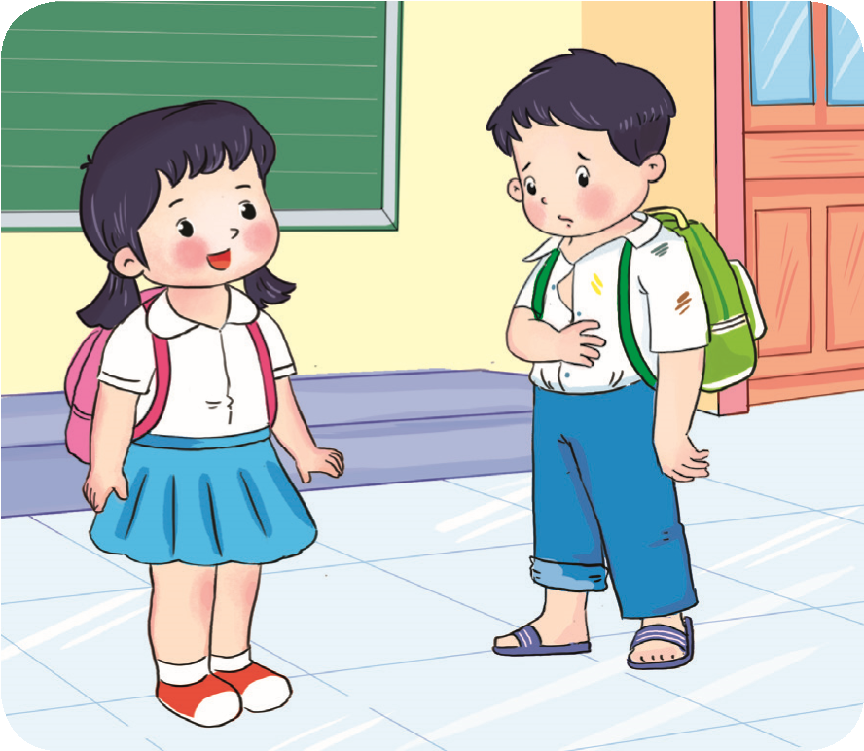

Slide 9
Nam
Minh
Vì sao em cần giữ trang phục gọn gàng, sạch sẽ?

Slide 10
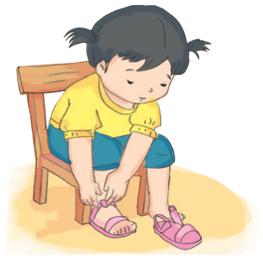
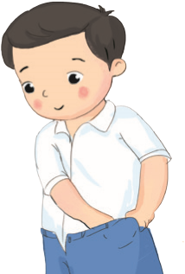
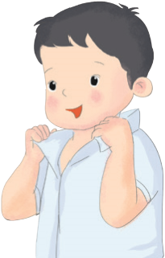
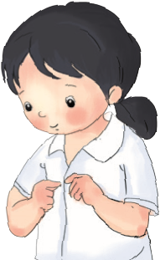
Em mặc và giữ trang phục gọn gàng, sạch sẽ như thế nào?

Slide 11
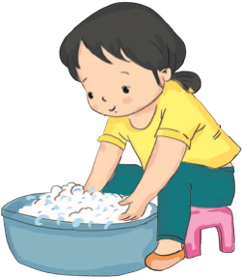
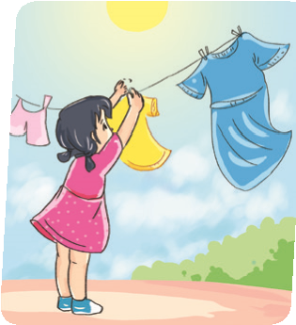
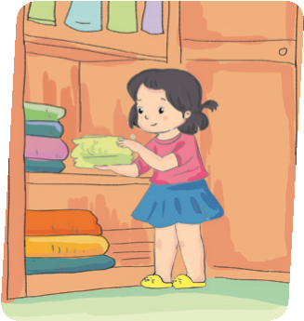
Em mặc và giữ trang phục gọn gàng, sạch sẽ như thế nào?

Slide 14
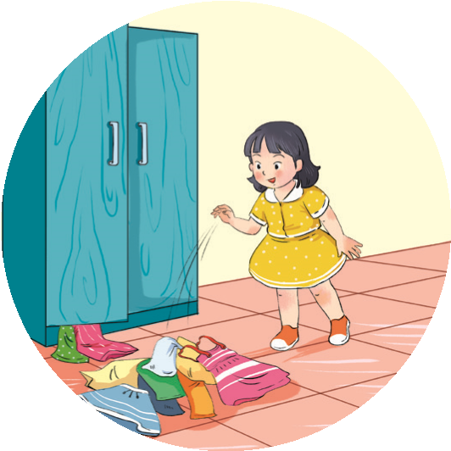
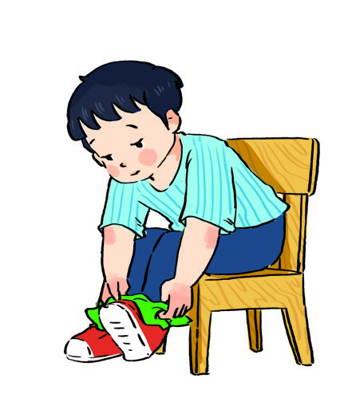
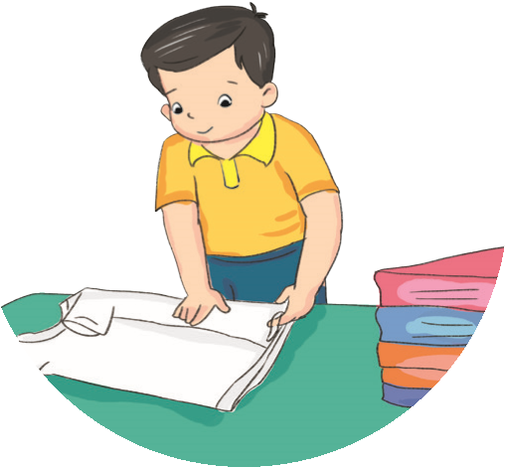
Bạn nào dưới đây đã biết giữ trang phục gọn gang, sạch sẽ? Vì sao?
1
2
3

Slide 15
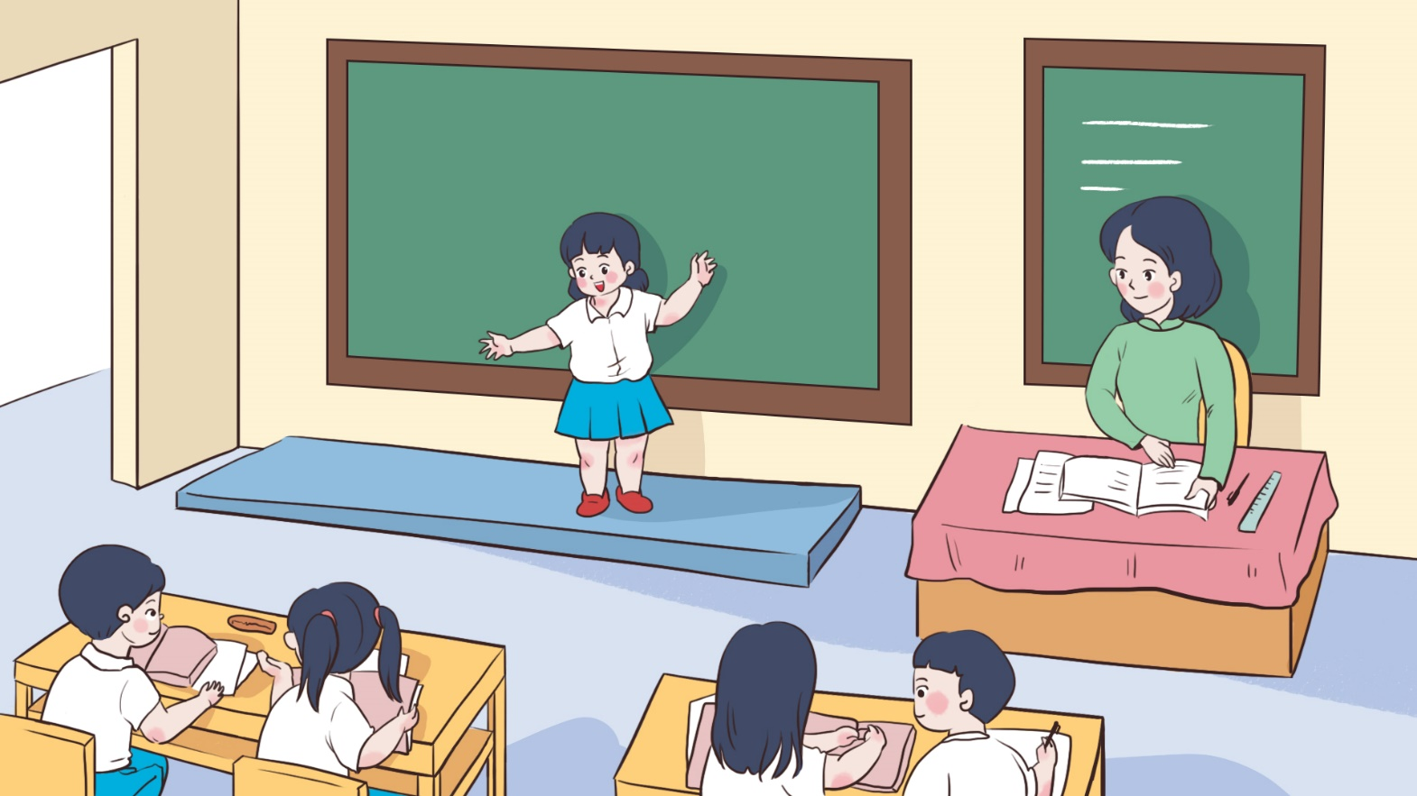
Em hãy chia sẻ với người thân cách giữ trang phục của em.

Slide 17
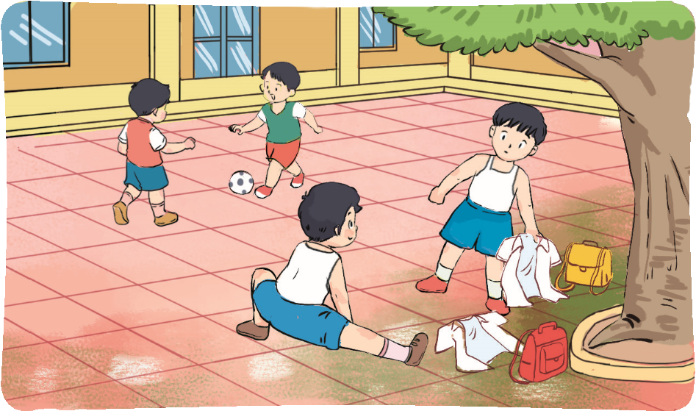

Slide 18
Em hãy đưa ra lời khuyên cho bạn.
Tan học, Tuấn và Minh thường cởi áo vứt ngay xuống sân trường để đá bóng cùng các bạn.

Slide 19
Giữ gìn trang phục gọn gàng
Thơm tho, sạch sẽ em càng đáng yêu.

Slide 20
Xin chào và
hẹn gặp lại các con!

